Slide 1
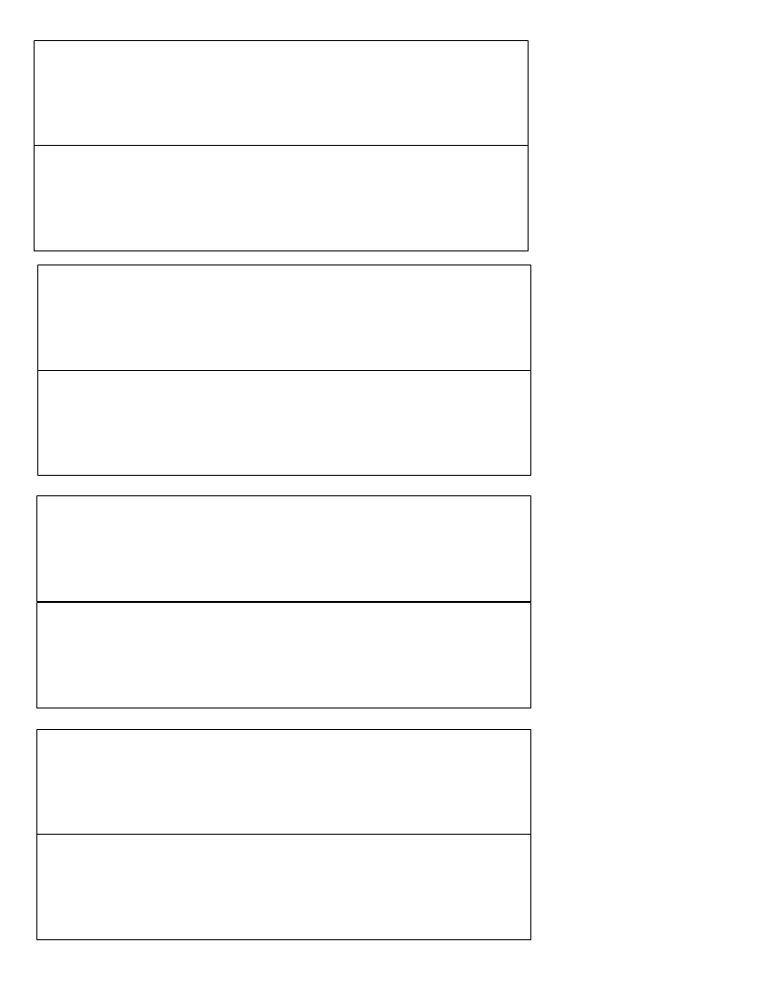
Bienvenue!
Bienvenue!
Bienvenue!
Bienvenue!
www.styloplumeblog.fr

Slide 2

[CE2/CM1]
2018/2019
Mme
[CE2/CM1]
2018 - 2019
Mme
www.styloplumeblog.fr

Slide 3

Me contacter
Votre texte ici
Me contacter
Votre texte ici
www.styloplumeblog.fr

Slide 4
Le
Matériel]
Le
Matériel]
www.styloplumeblog.fr

Slide 5
Thème
Votre texte ici
Détectives
Thème
Votre texte ici
Détectives
www.styloplumeblog.fr

Slide 6
Votre texte ici
Plan de
Travail]
www.styloplumeblog.fr

Slide 7
Votre texte ici
Récup
ération]
www.styloplumeblog.fr

Slide 8
Votre texte ici
www.styloplumeblog.fr
infos]
Dernières

